Slide 1
MECHANIKA NIEBA
WYKŁAD 1
05.03.2008 r

Slide 2
Trochę dłuższy wstęp
(jak rodziła się mechanika nieba i gdzie jest obecnie)

Slide 3
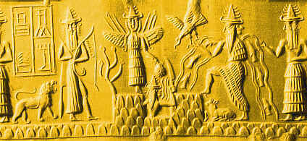
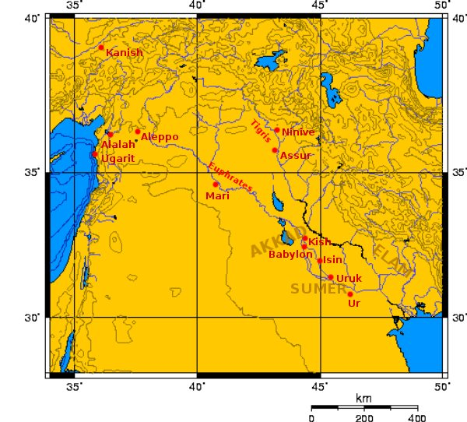
Kiedy Układ Słoneczny był Wszechświatem
1 | 0º - 30º | 21.03-20.04 | LU.HUN.GA - Najemnik | Aries | Baran
2 | 30º - 60º | 21.04-21.05 | GU.AN.NA - Byk Niebios | Taurus | Byk
3 | 60º - 90º | 22.05-21.06 | MAS.TAB.BA.GAL.GAL/TUR.TUR - Bliźnięta Małe i Wielkie | Gemini | Bliźnięta
4 | 90º - 120º | 22.06-22.07 | AL.LUL - Krab | Kancer | Rak
5 | 120º - 150 | 23.07-22.09 | UR.MAH - Lew ( Regulusa zwano Królem ) | Leo | Lew
6 | 150º -180º | 23.08-23.09 | AB.SIN [bruzda] - Kłos | Virgo | Panna
7 | 180º - 210º | 23.09-23.10 | ZI.BA.AN.NA - Waga | Libra | Waga
8 | 210º - 240º | 24.10-22.11 | GlR.TAB - Skorpion | Scorpius | Skorpion
9 | 240º - 270º | 23.11-21.12 | PA.BIL.SAG. - Strzelec | Sagittarius | Strzelec
10 | 270º - 300º | 22.12-20.01 | SUHUR.MAS. - Koziorożec | Capricornus | Koziorożec
11 | 300º - 330º | 21.01-20.02 | GULA - Wodnik | Aquaeius | Wodnik
12 | 330º - 360º | 21.02-20.03 | PSC - Ryby | Pisces | Ryby
Pas zodiakalny (obszar nieba, gdzie
obserwowano obiekty błądzące)
wprowadzili astronomowie babilońscy.

Slide 4
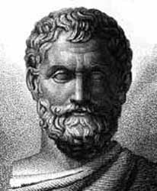
Kiedy Układ Słoneczny był Wszechświatem
Tales z Miletu (627 – 540 p.n.e.) jako pierwszy (?) podaje
„niemitologiczny” obraz Świata.
Ziemia jest płaską płytą pływającą po ogromnym oceanie.
Sklepienie niebieskie (a z nim Słońce, Księżyc, planety
i gwiazdy) obraca się dookoła niej przechodząc przez
podziemny ocean.

Slide 5
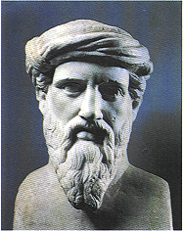
Kiedy Układ Słoneczny był Wszechświatem
Pitagorejczycy stwierdzili kulistość Ziemi, choć nie wiemy
czy na podstawie obserwacji zaćmień Księżyca, czy też
ze względu na to, że kształt kulisty uważali za najdoskonalszy.
Ich model budowy Świata przetrwał w zarysie aż do czasów
kopernikańskich:
Ziemia tkwi nieruchomo w środku Wszechświata
Dookoła krąży siedem sfer z przymocowanymi planetami.
Całość zamknięta jest wewnątrz ósmej sfery, do której
przymocowane są gwiazdy.
4. Odległości między sferami spełniają określone stosunki
arytmetyczne (tak jak interwały muzyczne – muzyka sfer)
Pitagoras (572 – 497 p.n.e.)

Slide 6
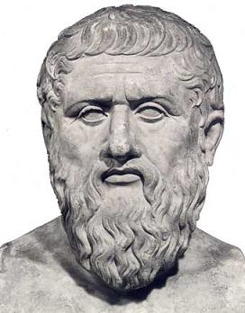
Kiedy Układ Słoneczny był Wszechświatem
„Przyroda jest zniekształconym i niepełnym odbiciem
świata materialnego” – poważne konsekwencje na
następne stulecia: poszukiwanie rzeczywistego obrazu
ruchu planet: prostego i jednostajnego.
Świat ograniczony, jedyny, kulisty, obracający się.
Bazując na takich założeniach, uczeń Platona,
Eudoksos z Knidos (408-355 p.n.e.) opracowuje model
Wszechświata.
Platon 427 – 347 p.n.e.

Slide 7
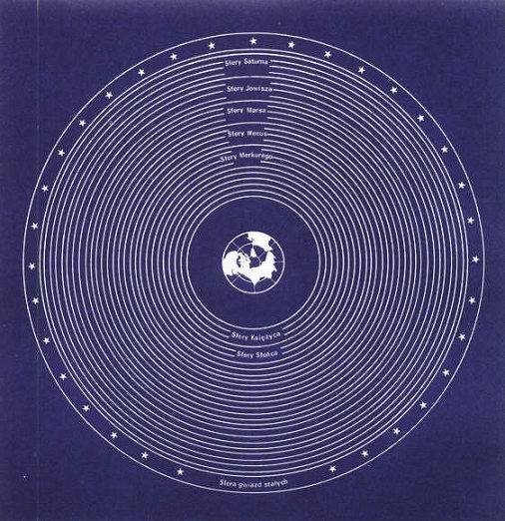
Kiedy Układ Słoneczny był Wszechświatem
Model Eudoksosa
W środku znajduje się nieruchoma
Ziemia.
Dookoła obracają się z różnymi
prędkościami kryształowe sfery, do
których przymocowane są planety,
Słońce, Księżyc i gwiazdy.

Slide 8
Kiedy Układ Słoneczny był Wszechświatem
Do opisu skomplikowanego ruchu
planety potrzeba było kilku sfer.
Eudoksos potrzebował ich 27, a
Arystoteles posługiwał się aż 59
sferami.
Model ten upadł już w starożytności.
Nie przewidywał zmian odległości
planet od Ziemi, które obserwowano
jako zmiany ich jasności.

Slide 9
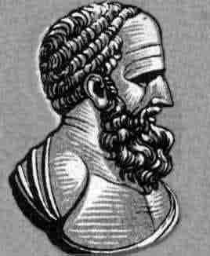
Kiedy Układ Słoneczny był Wszechświatem
Odrzuca teorię sfer homocentrycznych i wprowadza
nowy sposób składania doskonałych ruchów
jednostajnych po okręgu. Używa do tego deferentów
i epicykli.
P
Ziemia znajduje się w
środku deferentu, po
którym porusza
się środek epicykla
Z
Hipparch 190 – 120 p.n.e.

Slide 10
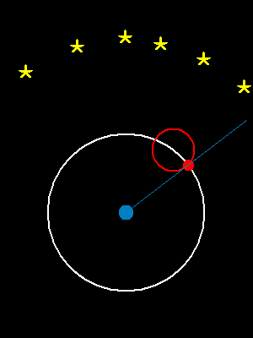
Kiedy Układ Słoneczny był Wszechświatem
Taka konstrukcja pozwalała stosunkowo
dobrze odtwarzać skomplikowane ruchy
planet i zmiany ich jasności.
W miarę jak rosła dokładność obserwacji
(a raczej dostępne były coraz dłuższe ich serie)
trzeba było modyfikować ten schemat.

Slide 11
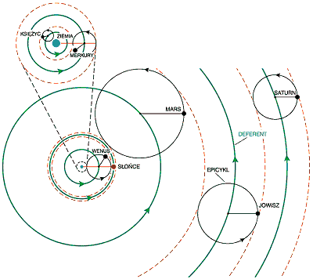
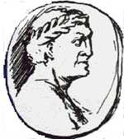
Kiedy Układ Słoneczny był Wszechświatem
Ptolemeusz 100 – 168 n.e.
Wyjątkowo rozbudowany model
deferentów i epicykli.
Aby uzyskać jeszcze lepszą zgodność
z obserwacjami wprowadził
ekscentryk i ekwant

Slide 12
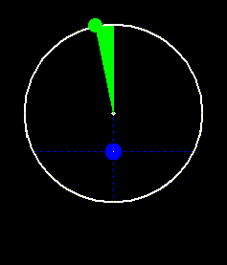
Kiedy Układ Słoneczny był Wszechświatem
Ziemia już nie jest w centrum.
Ciągłe dążenie do opisu za
pomocą ruchów jednostajnych.

Slide 13
Kiedy Układ Słoneczny był Wszechświatem
Ta konstrukcja obowiązywała
przez następne 1500 lat.
Krytyka układu ptolemejskiego
pojawiała się w pracach
astronomów arabskich
(VIII-XIV w.). Nie proponowali
oni jednak istotnych zmian.
Nadal wierzyli w centralnie
położoną Ziemię i wszechobecny
ruch jednostajny.

Slide 14
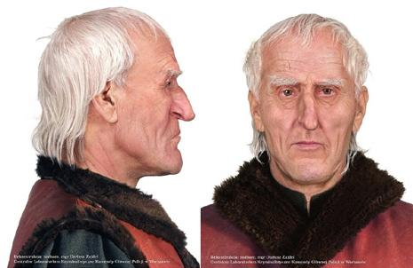
Przewrót kopernikański
Słońce zajmuje centralne miejsce
w układzie planetarnym.
Kopernik świadomie nawiązuje do
teorii głoszonej wcześniej przez
Arystarcha z Samos (310–230 p.n.e.)
Istotą przewrotu było to, że Ziemia
przestaje być wyróżnionym miejscem
we Wszechświecie (zasada
kopernikańska). Wbrew pozorom to
stwierdzenie wymagało wielkiej
odwagi i otwartości umysłu. Nawet dziś
nie każdy zdaje sobie sprawę z
konsekwencji tego stwierdzenia (np.
poszukiwanie życia w kosmosie…)
Mikołaj Kopernik 1473 – 1543 r.

Slide 15
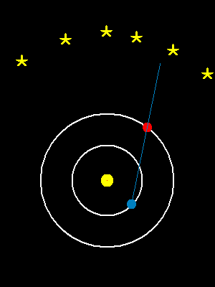
Przewrót kopernikański
Nie zrezygnował z deferentów
i epicykli.
Jego model wydawał się
prostszy, ale nie był wyraźnie
dokładniejszy w określaniu
położeń planet na niebie.
Jednak dużo lepiej tłumaczył
obserwowane zmiany jasności
planet i ich względne
odległości od Słońca.

Slide 16
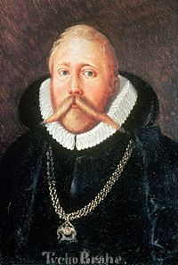
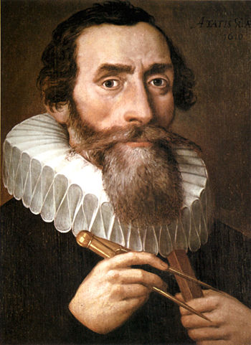
Narodziny współczesnej mechaniki nieba
Tycho Brahe prowadził niezwykle dokładne
obserwacje wizualne.
Ich dokładność pozwoliła
Keplerowi na sformułowanie
trzech praw ruchu planet.
Tycho Brahe
Jan Kepler

Slide 17
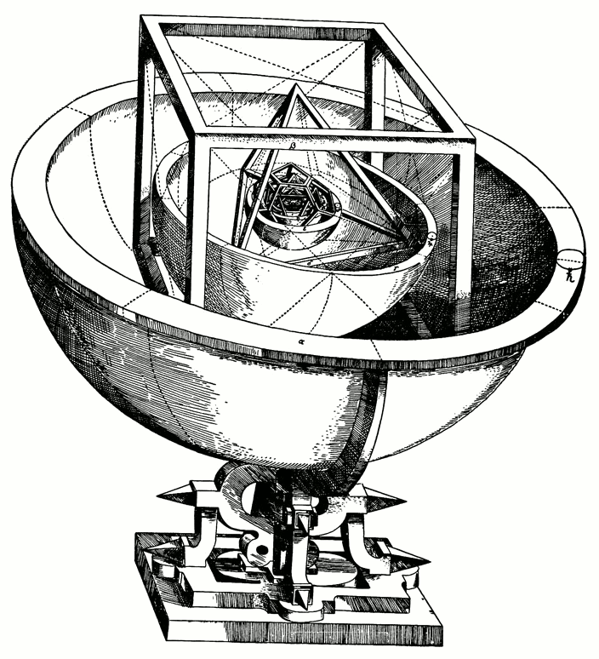
Narodziny współczesnej mechaniki nieba
Kepler wierzył w moc liczb. Zanim
sformułował swoje trzy prawa próbował
zbudować model Układu Słonecznego
opierając się na wielościanach
foremnych w następujący sposób.
Na sferze wyznaczonej przez orbitę
Merkurego opisujemy ośmiościan foremny.
Okazuje się, że jest on wpisany w sferę
wyznaczoną orbitąWenus.
Na niej opisujemy dwudziestościan foremny,
który okazuje się być wpisanym w sferę Ziemi
Na niej opisujemy dwunastościan foremny
wpisany w sferę Marsa, na niej czworościan
foremny wpisany sferę Jowisza, na której
opisany jest sześcian wpisany w sferę
Saturna.

Slide 18
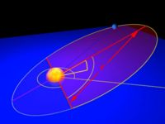
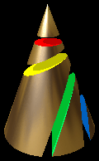
Kepler i jego prawa ruchu planet
I prawo:
Ruch planety wokół Słońca odbywa się po elipsie. Słońce znajduje się w jednym z dwóch ognisk elipsy
Jan Kepler

Slide 19
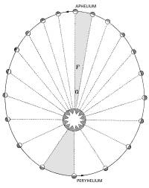
Kepler i jego prawa ruchu planet
II prawo:
W równych jednostkach czasu, promień wodzący planety poprowadzony od Słońca zakreśla równe pola.
Jan Kepler

Slide 20
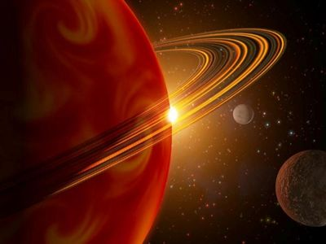
Kepler i jego prawa ruchu planet
III prawo:
Drugie potęgi okresów obiegu planet dookoła Słońca są wprost proporcjonalne do trzecich potęg ich średnich odległości od Słońca.
Jan Kepler

Slide 21
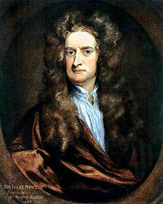
Prawo powszechnego ciążenia
5 czerwca roku 1686 ukazuje się
Philosophiae Naturalis Principia Mathematica
Prawa Keplera zostają uzasadnione fizycznie.
Od tego momentu następuje gwałtowny rozwój
metod analitycznych służących również badaniu
ruchu planet i innych obiektów w Układzie Słonecznym
Isaac Newton

Slide 22
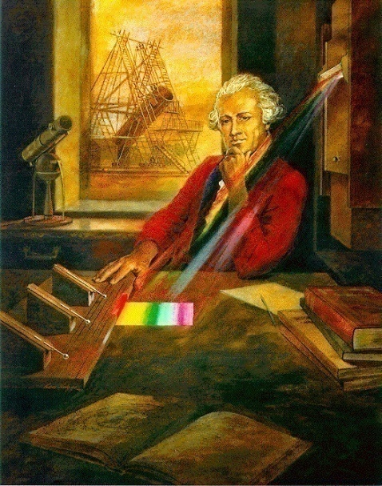
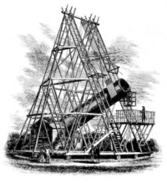
Odkrycie Urana
Herschel odkrył Urana w 1781 r. i było to ledwie
jedno z wielu wielkich odkryć jakich dokonał
Sir William Hershel

Slide 23
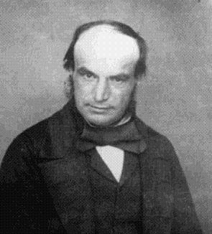
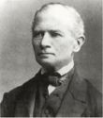
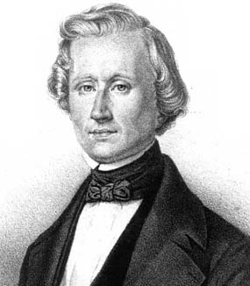
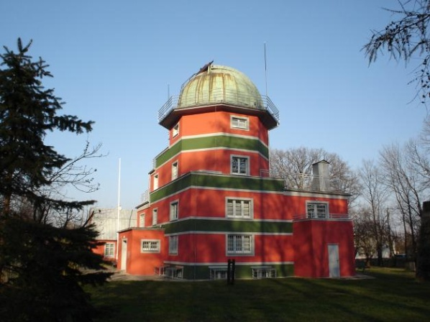
Odkrycie Neptuna
23 września 1846 w obserwatorium berlińskim
Johann Gottfried Galle odkrywa kolejną
planetę Układu Słonecznego – Neptuna.
Jednak to odkrycie było dokonane
wcześniej na papierze – wielki
sukces mechaniki nieba
John Couch Adams
Johann Gottfried Galle
Urbain Jean Le Verrier

Slide 24
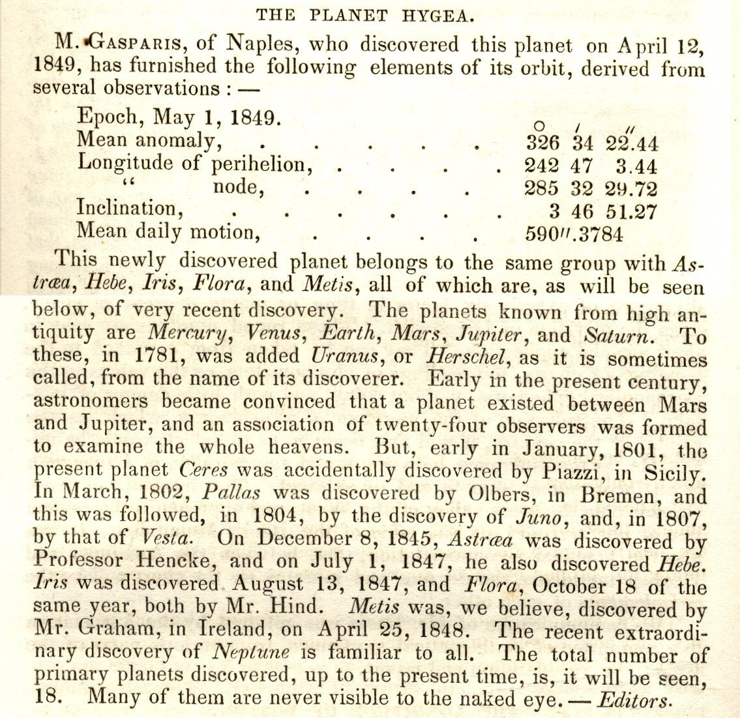
Dalsze poszukiwania
Zaczęto poszukiwania kolejnej
planety (rozwijając intensywnie
metody perturbacyjne).
Jednocześnie kolejne „planety”
odkrywane były między orbitami
Marsa i Jowisza

Slide 25
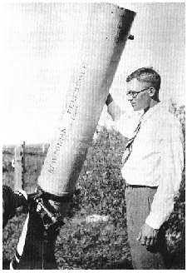
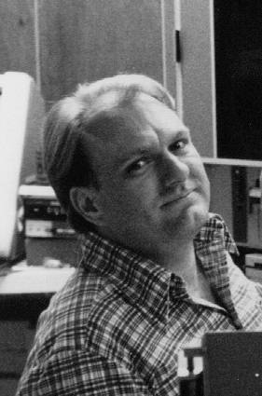
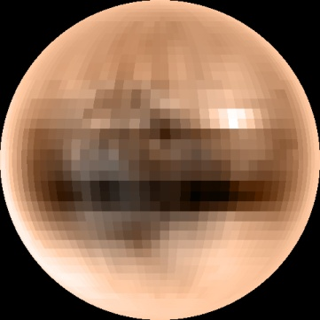
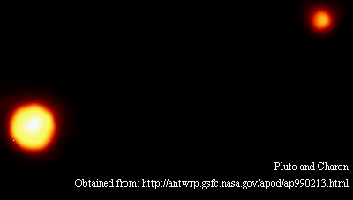
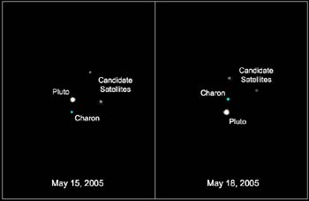
Odkrycie Plutona.
Clyde Tombaugh
James Christy
Weaver, H. A.; Stern, S. A.; Mutchler, M. J.;
Steffl, A. J.; Buie, M. W.; Merline, W. J.;
Spencer, J. R.; Young, E. F.; Young, L. A.

Slide 26
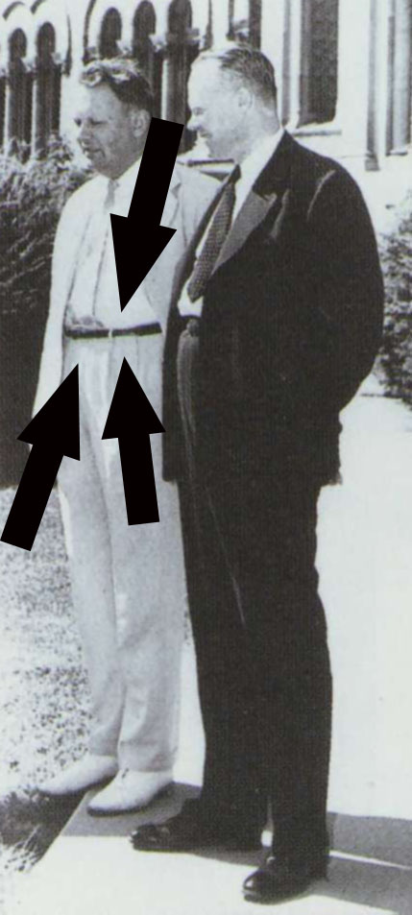
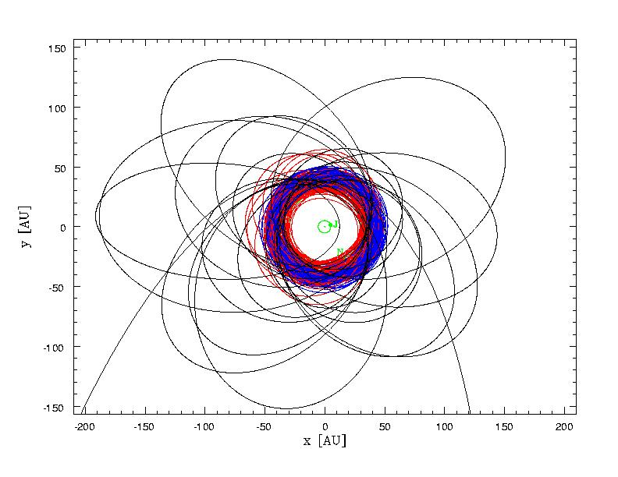
Pas Kuipera i degradacja Plutona
Kuiper (1951): Pluton jest tak masywny, że
w jego otoczeniu nie ma innych obiektów.
Edgeworth(1943) i Leonard (1930):
W okolicach Plutona znajduje się duża
liczba drobnych ciał stanowiących
rezerwuar komet krótkookresowych.

Slide 27
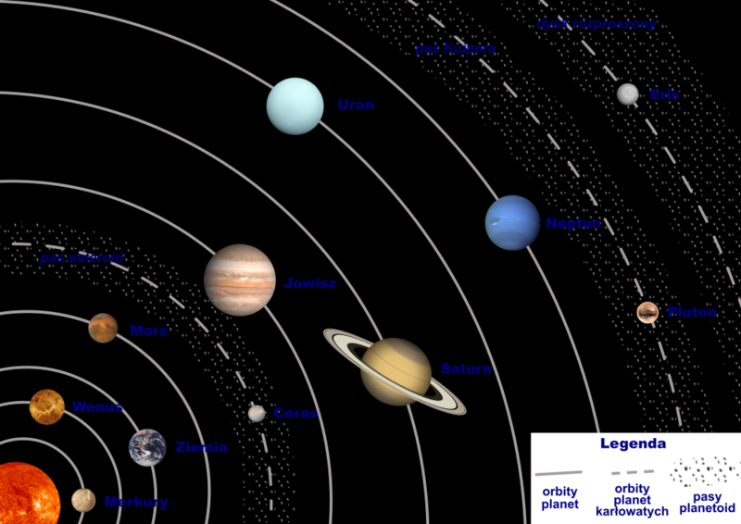
Współczesny obraz Układu Słonecznego

Slide 28
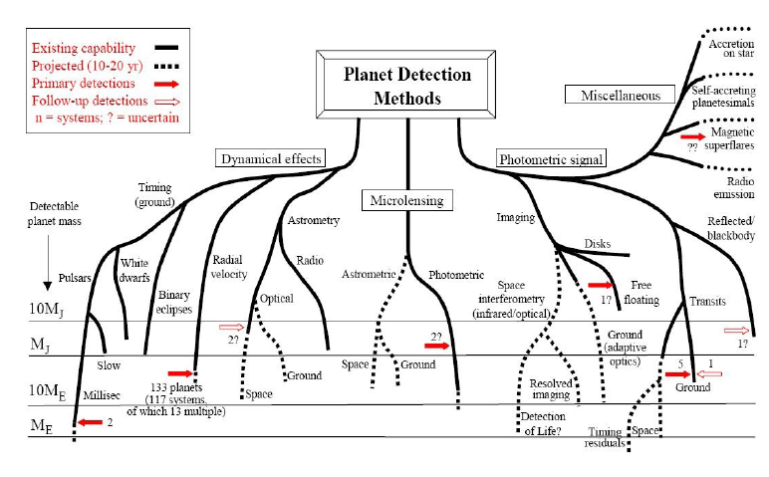
Pozasłoneczne układy planetarne - metody detekcji

Slide 29
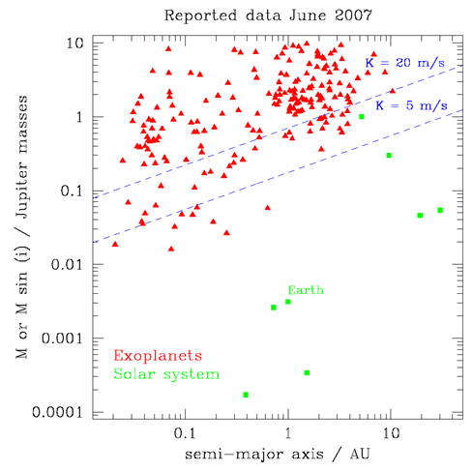
Pozasłoneczne układy planetarne – już odkryte
Coraz większy materiał
obserwacyjny dla „mechaników”
nieba

Slide 30
Co na wykładzie?
Krzywe stożkowe, przyciąganie grawitacyjne i potencjał
Zagadnienie dwóch ciał
Pełne i ograniczone zagadnienie trzech ciał
Zagadnienie n-ciał
Formalizm newtonowski i hamiltonowski
Wyznaczanie parametrów orbity
Pływy
Oddziaływanie spin-orbita
Perturbacje
Chaos i ewolucja orbity w długich skalach czasowych
Pierścienie wokół planet
Układy podwójne gwiazd
Keplerowskie dyski akrecyjne
Efekty niegrawitacyjne
Literatura:
Wierzbiński, S., Mechanika nieba
Murray, C.D., Dermott, S.F., Solar
System dynamics
Tatum, J.B., Celestial Mechanics
(http://www.astro.uvic.ca/~tatum/celmechs.html)

Slide 31
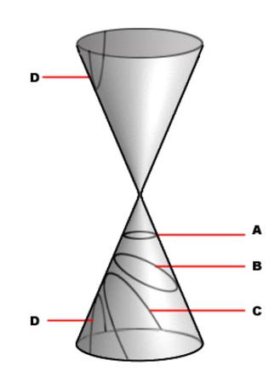
Krzywe stożkowe
Krzywe powstające po przecięciu
stożka płaszczyznami tworzącymi
różne kąty z podstawą
A – okrąg
B – elipsa
C – parabola
D – hiperbola

Slide 32
Krzywe stożkowe. Elipsa
Elipsa – krzywa zakreślana przez punkt poruszający się tak, że suma jego odległości
od dwóch innych punktów (ognisk) jest stała.

Slide 33
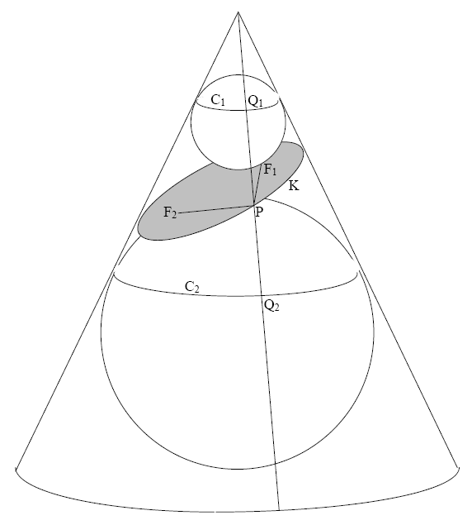
Krzywe stożkowe. Elipsa
Stożek przecinamy płaszczyzną
tworzącą kąt z podstawą mniejszy
niż kąt między tworzącą a podstawą.
Skąd wiadomo, że otrzymana krzywa
jest elipsą?
Dowód:
Rysujemy 2 kule styczne do stożka
i do figury K.
PF₁=PQ₁ (styczne do kuli wychodzące
z jednego punktu)
PF₂=PQ₂ (j.w.)

Slide 34
Krzywe stożkowe. Elipsa
Więc:
PF₁+PF₂=PQ₁+PQ₂=Q₁Q₂
Q₁Q₂ jest niezależne od położenia
punktu P, bo jest odległością między
dwoma okręgami C₁ i C₂ mierzoną
wzdłuż tworzącej.
PF₁+PF₂=const => K jest elipsą

Slide 35
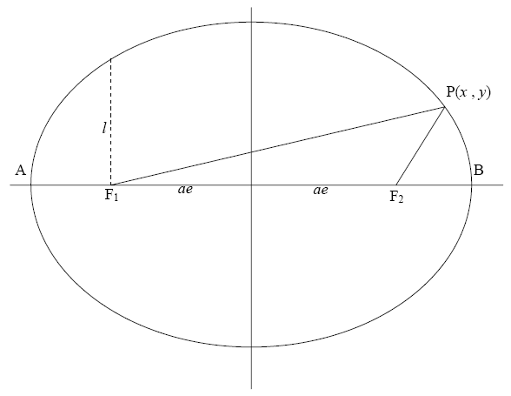
Krzywe stożkowe. Elipsa
a – wielka półoś
b – mała półoś
c – odległość ogniskowa
e – mimośród

Slide 36
Krzywe stożkowe. Elipsa
Równanie elipsy we współrzędnych
prostokątnych
PF₁+PF₂=2a

Slide 37
Krzywe stożkowe. Elipsa
Można je przekształcić
do bardziej użytecznej
postaci
(na ćwiczeniach)

Slide 38
Krzywe stożkowe. Elipsa
Podstawiając x=0 otrzymujemy
punkty przecięcia elipsy z osią OY:
które odpowiadają długości małej
półosi. W związku z tym równanie
elipsy przyjmuje postać:
stąd:

Slide 39
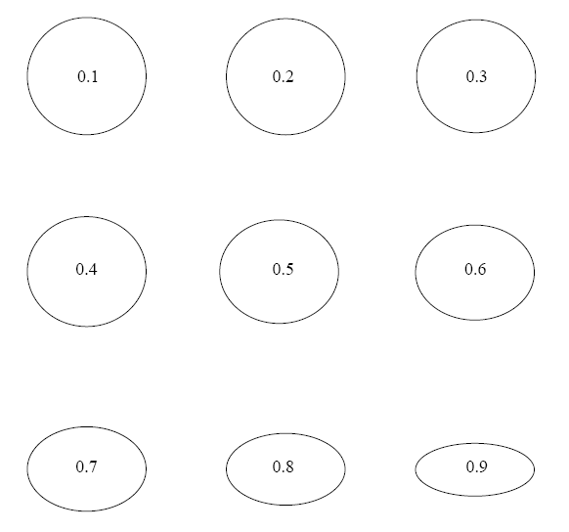
Krzywe stożkowe. Elipsa
Zależność kształtu
elipsy od wartości
mimośrodu

Slide 40
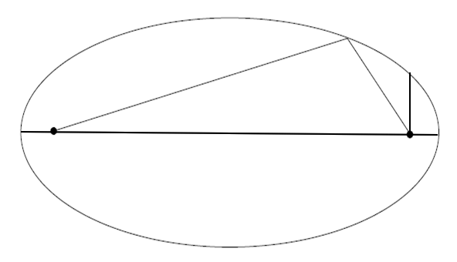
Krzywe stożkowe. Elipsa
Planeta znajduje się w jednym z ognisk (F₂)
wtedy F₂∏ jest odległością peryhelium:
a F₂A jest odległością aphelium:
A∏ - linia apsyd
p – parametr elipsy (otrzymujemy
podstawiając x=ae w r-niu elipsy):
p
A
∏
F₁
F₂

Slide 41
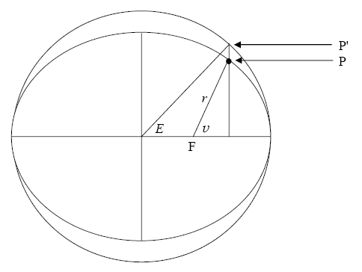
Krzywe stożkowe. Elipsa
Koło pomocnicze:
ν – anomalia prawdziwa
r – promień wodzący planety
E – anomalia mimośrodowa
Można pokazać, że rzędna
punktu P jest równa: bsinE
Wynikają stąd dwa ważne wnioski.
asinE
M
acosE

Slide 42
Krzywe stożkowe. Elipsa
Punkt, którego współrzędne
spełniają równania:
leży na elipsie o półosiach równych
a i b.
Są to równania parametryczne
elipsy
asinE
M
acosE

Slide 43
Krzywe stożkowe. Elipsa
2. Dla dowolnej linii prostopadłej
do wielkiej półosi:
W konsekwencji stosunek pola
elipsy do pola koła pomocniczego
jest równy również b/a, stąd:
asinE
M
acosE

Slide 44
Krzywe stożkowe. Elipsa
Wyrażenie na obwód elipsy nie daje
się uzyskać równie łatwo.
gdzie:
Jest pełną całką eliptyczną drugiego
rodzaju.
Wzór przybliżony:
asinE
M
acosE

Slide 45
Krzywe stożkowe. Elipsa
Relacja między E i ν
skąd otrzymujemy:
asinE
O
M
a następnie związek między ν i E.
acosE

Slide 46
Krzywe stożkowe. Elipsa
Styczne do elipsy
W jakim punkcie prosta o r-niu przecina elipsę ?
Po podstawieniu otrzymujemy r-nie kwadratowe:
które po znalezieniu rozwiązania dla przypadku Δ=0 (jeden punkt styczności)
pozwala uzyskać r-nie stycznej o zadanym współczynniku kierunkowym

Slide 47
Krzywe stożkowe. Elipsa
Styczne do elipsy
Przekształcamy r-nie stycznej
Do postaci:
Prostopadła do niej:
Po dodaniu obu równań otrzymujemy:
które (m rzeczywiste) jest spełnione dla:

Slide 48
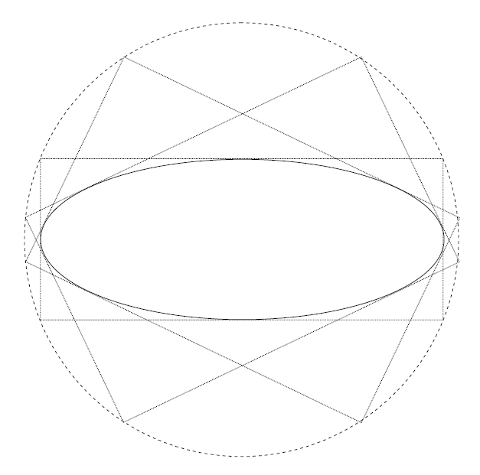
Krzywe stożkowe. Elipsa
Styczne do elipsy
Otrzymane równanie opisuje
koło tworzące o promieniu
Możemy teraz wyprowadzić
r-nie stycznej do elipsy w
punkcie (x₁,y₁)

Slide 49
Krzywe stożkowe. Elipsa
Styczne do elipsy
Wybieramy dwa dowolne punkty należące do elipsy
przekształcając r-nie prostej przechodzącej przez te dwa punkty i przechodząc
do granicy E₂-E₁->0 otrzymujemy r-nie:
które ostatecznie pozwala uzyskać styczną do elipsy w punkcie (x₁,y₁):

Slide 50
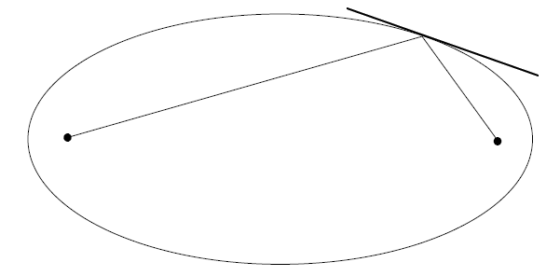
Krzywe stożkowe. Elipsa
Styczne do elipsy
α
α
Styczna do elipsy tworzy
równe kąty odcinkami
poprowadzonymi między
punktem styczności a
ogniskami
(na ćwiczeniach)
To prowadzi do bardzo ciekawych konsekwencji. Punkt ulegający
wielokrotnym odbiciom wewnątrz elipsy „ląduje” zawsze na wielkiej
półosi.

Slide 51
Krzywe stożkowe. Elipsa
Kierownice – dwie proste o równaniu:
Korzystając z tw. Pitagorasa można pokazać, że
ta własność jest nieraz
używana jako definicja
elipsy

